Slide 1
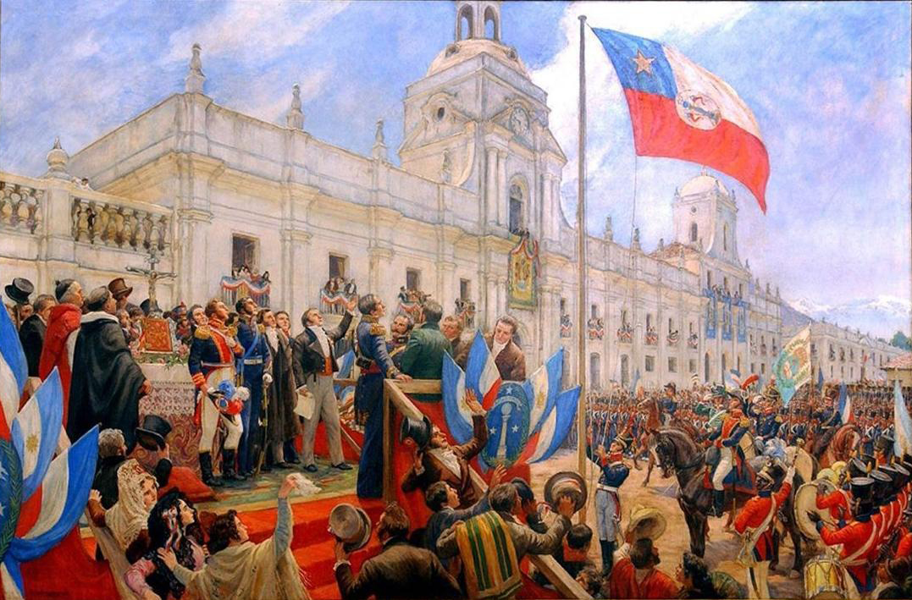
EL PROCESO DE INDEPENDENCIA HISPANOAMERICANO
Octavo Año Básico
Prof: Etna Vivar Navarro

Slide 3
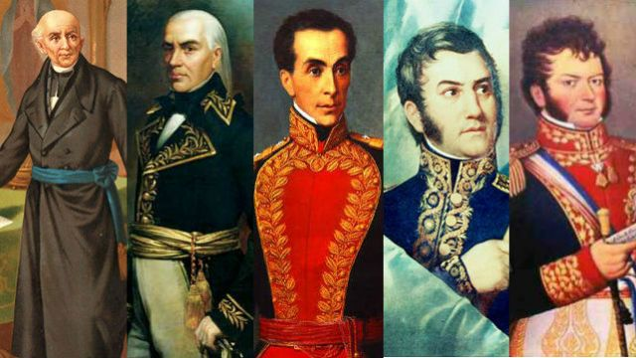
PERSONAJES DE LA INDEPENDENCIA DE AMÉRICA
Miguel Hidalgo (México), Francisco de Miranda (Venezolano), Simón Bolívar (Venezuela), José de San Martín (Argentina), Bernardo O'Higgins (Chile)

Slide 7
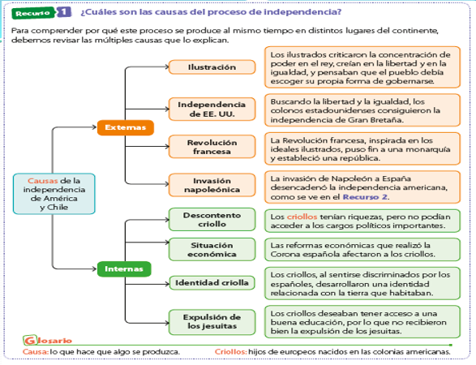

Slide 8
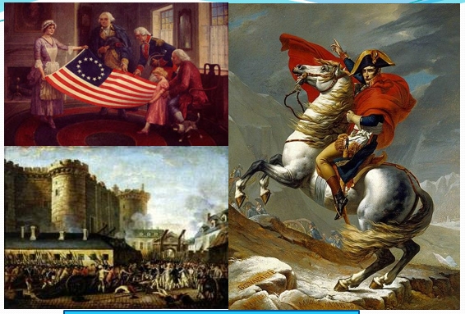
CAUSAS EXTERNAS DE LA INDEPENDENCIA HISPANOAMERICANA Y DE CHILE

